Slide 1

ỦY BAN NHÂN DÂN QUẬN LONG BIÊN
TRƯỜNG TIỂU HỌC ÁI MỘ B
MÔN: ĐẠO ĐỨC
LỚP 2
BÀI: QUÝ TRỌNG THỜI GIAN.

Slide 2




Baøi
QUÝ TRỌNG THỜI GIAN
(Tiết 1)
LAN HƯƠNG
035.447.3852

Slide 3
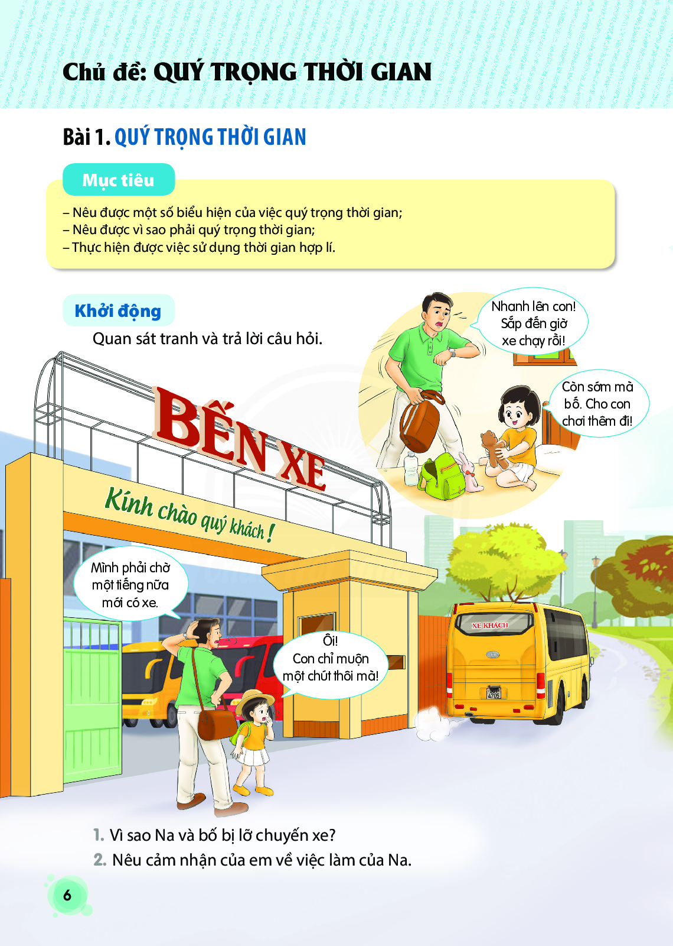

Slide 4
1. Vì sao Na bị lỡ chuyến xe?
Na bị lỡ chuyến xe vì mải chơi đồ chơi

Slide 5
2. Nêu cảm nhận của em về việc làm của Na.

Slide 6

Kiến tạo
tri thức mới
LAN HƯƠNG
035.447.3852

Slide 7
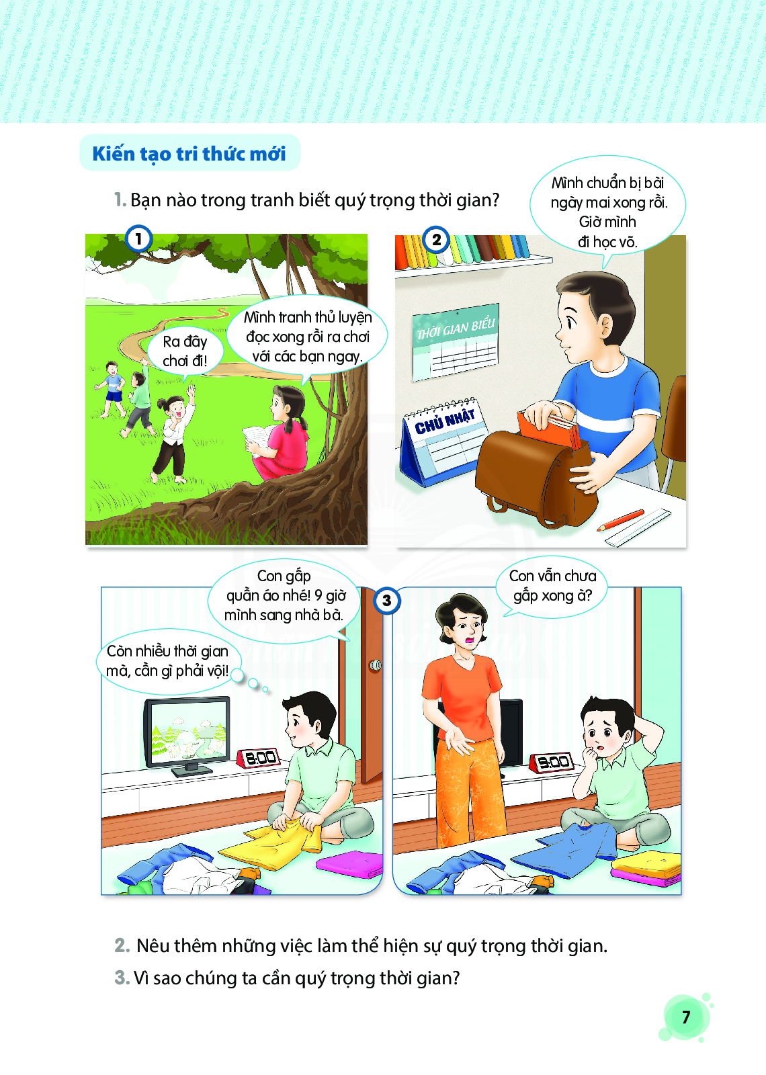
1. Bạn nào trong tranh biết quý trọng thời gian?

Slide 8
1. Bạn nào trong tranh biết quý trọng thời gian?
Bạn gái áo đỏ trong tranh biết quý trọng thời gian bạn biết tranh thủ luyện đọc để tóc độ đọc được tiến bộ hơn

Slide 9
1. Bạn nào trong tranh biết quý trọng thời gian?
Bạn nam trong hình biết tranh thủ thời gian chuẩn bị xong bài vở cho ngày mai rồi mới đi học võ

Slide 10
1. Bạn nào trong tranh biết quý trọng thời gian?
Bạn Nam trong tranh này cho ta thấy bạn không biết quý trọng thời gian. Do không tập trung làm việc nên đã đến giờ sang thăm bà mà bạn gấp quần áo chưa xong

Slide 11

Em nên kết hợp công việc này với công việc kia một cách hợp lý; kết hợp để vừa tiết kiệm thời gian, lại vừa đảm bảo hiệu quả của công việc chính.
LAN HƯƠNG
035.447.3852

Slide 12

2. Nêu thêm những việc làm thể hiện sự quý trọng thời gian
LAN HƯƠNG
035.447.3852

Slide 13





3.Vì sao chúng ta cần quý trọng thời gian

Slide 14
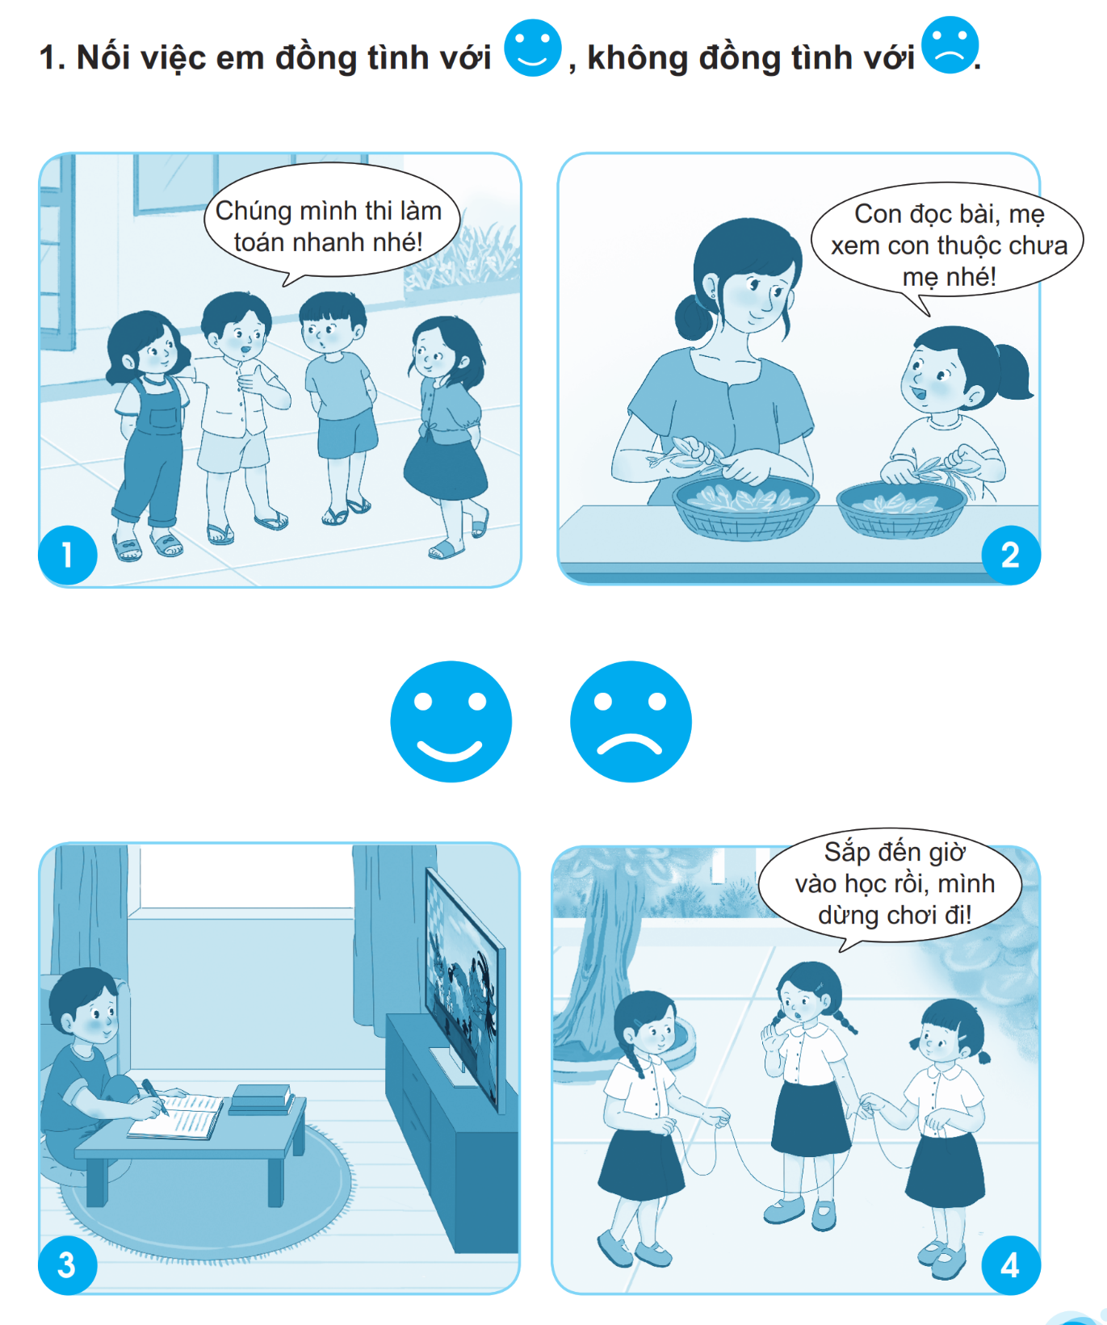

Slide 15




